Slide 1
Astronomický proseminář II
Hvězdy II

Slide 2
stadia vývoje hvězd

Slide 3
závěrečná stadia vývoje hvězd
Po vyčerpání veškerých dosažitelných zásob své vnitřní energie přechází hvězda do konečného neaktivního stavu, kdy přestane zářit. Může skončit jako degenerovaný, gravitačně vázaný objekt, jako černá díra, může se též beze zbytku rozplynout do okolního prostoru.
rozeznáváme dva typy završení hvězdného vývoje:
  rovnovážný, kdy se hvězda mění v neaktivní gravitačně vázaný objekt ve stavu hydrostatické rovnováhy
  nerovnovážný, kdy se ve zbytku hvězdy již nikdy hydrostatická rovnováha neustaví

Slide 4
závěrečná stadia vývoje hvězd
závěrečná stadia hvězd v hydrostatické rovnováze
nezářící objekty, v nichž je mechanická rovnováha udržovaná gradientem tlaku v látce hvězdy, jež je z větší části tvořena degenerovanou látkou
útvary složené převážně z elektronově degenerované látky - tzv. černí trpaslíci
objekty z neutronově degenerované látky - tzv. neutronové hvězdy
elektronově degenerovaní trpaslíci jsou výsledkem vývoje:
  hnědých trpaslíků s hmotností pod 0,075 M¤, v nichž v průběhu počátečního smršťování centrální teplota nikdy nepřekročila 8 MK, takže se v nich nezažehly termonukleární reakce transformující vodík na helium. V tom­to případě jde o tzv. vodíkové černé trpaslíky.

Slide 5
závěrečná stadia vývoje hvězd
  hvězd o hmotnosti menší než 0,5 M¤, v jejichž nitru se úspěšně zapálily vodíkové reakce, hvězdy prošly fází hvězdy hlavní posloupnosti. Poté se v nich zažehly vodíkové reakce v slupce obalující vyhořelé heliové jádro, které brzy zdegenerovalo. Ke vznícení heliových reakcí v centru jádra u nich však nedojde, neboť hmotnost degenerovaného jádra nepřevýší nezbytnou hranici 0,4 M¤. Hlavní složkou tohoto (zatím jen hypotetického) typu degenerovaných hvězd je helium.
  hvězd o počáteční hmotnosti menší než 11 M¤, u nichž se jejich obal hvězdným větrem a pulzací rozplyne dříve, než v centru C-O jádra vzroste teplota natolik, aby se v něm zažehly reakce spalující uhlík a kyslík na těžší prvky. Jde o elektronově degenerované objekty složené především z uhlíku a kyslíku, výjimečně i z těžších prvků, jako hořčíku či křemíku.
Z přehledu je zřejmé, že tento konec je společný pro valnou většinu hvězd, neboť hvězdy s hmotnostmi nad 11 M¤ se vyskytují jen zcela výjimečně.

Slide 6
závěrečná stadia vývoje hvězd
neutronové hvězdy, jejichž vnitřek je tvořen především neutrony a kůra je z elektronově degenerované látky, vznikají kolapsem železného elektronově degenerovaného jádra hmotných hvězd (M > 11 M¤). V důsledku kolapsu dochází též ke vzplanutí supernov typu II a I b
Chceme-li pochopit chování degenerovaných objektů, musíme se blíže seznámit s chováním látky při vysokých hustotách a relativně nízkých teplotách, menších, než je teplota degenerace.

Slide 7

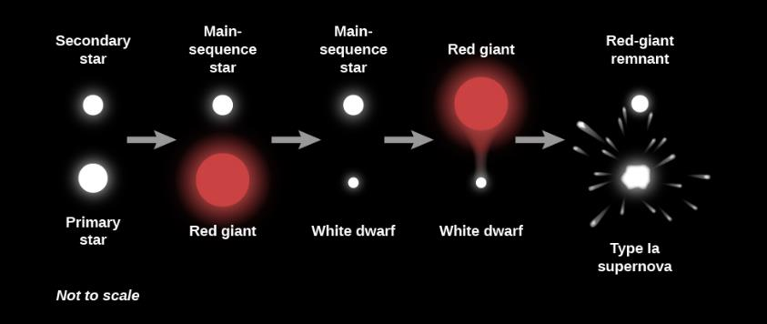
Figure 23.18
Evolution of a Binary System. The more massive star evolves first to become a red giant and then a white dwarf. The white dwarf then begins to attract material from its companion, which in turn evolves to become a red giant. Eventually, the white dwarf acquires so much mass that it is pushed over the Chandrasekhar limit and becomes a type Ia supernova.

Slide 8
bílý trpaslík

Slide 9
  Bílí trpaslíci jsou kompaktní hvězdy s hmotnostmi slunečními a rozměry planet zemského typu. Jejich střední hustoty jsou řádově milionkrát větší než střední hustota Slunce, tedy asi 10⁹ kg m^{–3}. Z větší části jsou tvořeny elektronově degenerovaným plynem, který je s to vytvořit v nitru těchto hvězd potřebný gradient tlaku, jímž hvězda vzdoruje své vlastní gravitaci.
  Prvními objevenými představiteli tohoto typu objektů v závěrečné fázi svého vývoje byly bílí trpaslíci 40 Eri B a Sírius B. Tyto hvězdy raného spektrálního typu jsou řazeny mezi bílé hvězdy – odtud „bílí“ trpaslíci. Později byly objeveny žhavější, ale i chladnější hvězdy tohoto typu. S tím, jak budou tyto hvězdy chladnout, stanou se postupně nezářivými „černými trpaslíky“.
  Bílí trpaslíci jsou konečnou vývojovou fázi hvězd s počáteční hmotností menší než 11 M¤. V naší Galaxii dospělo do tohoto stadia vývoje asi 7 % hvězdné populace.

Slide 10
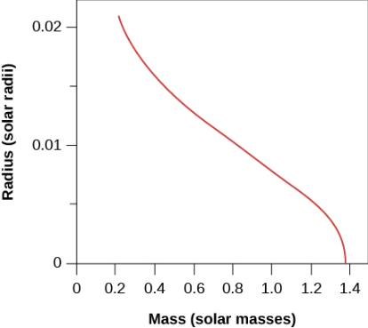
Figure 23.2
Relating Masses and Radii of White Dwarfs. Models of white-dwarf structure predict that as the mass of the star increases (toward the right), its radius gets smaller and smaller.

Slide 11
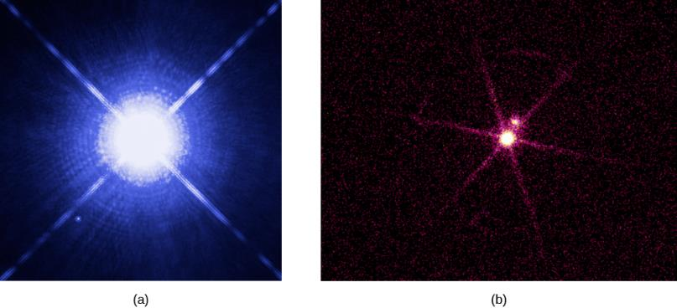
Figure 23.5
Visible Light and X-Ray Images of the Sirius Star System.
This image taken by the Hubble Space Telescope shows Sirius A (the large bright star), and its companion star, the white dwarf known as Sirius B (the tiny, faint star at the lower left). Sirius A and B are 8.6 light-years from Earth and are our fifth-closest star system. Note that the image has intentionally been overexposed to allow us to see Sirius B.
The same system is shown in X-ray taken with the Chandra Space Telescope. Note that Sirius A is fainter in X-rays than the hot white dwarf that is Sirius B. (credit a: modification of work by NASA, ESA, H. Bond, M. Barstow(University of Leicester); credit b: modification of work by NASA/SAO/CXC)

Slide 12
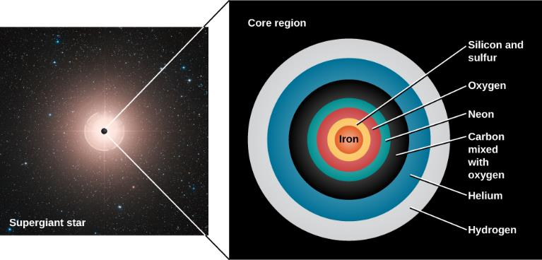
Figure 23.6
Structure of an Old Massive Star. Just before its final gravitational collapse, the core of a massive star resembles an onion. The iron core is surrounded by layers of silicon and sulfur, oxygen, neon, carbon mixed with some oxygen, helium, and finally hydrogen. Outside the core, the composition is mainly hydrogen and helium. (Note that this diagram is not precisely to scale but is just meant to convey the general idea of what such a star would be like.) (credit: modification of work by ESO, Digitized Sky Survey)

Slide 13
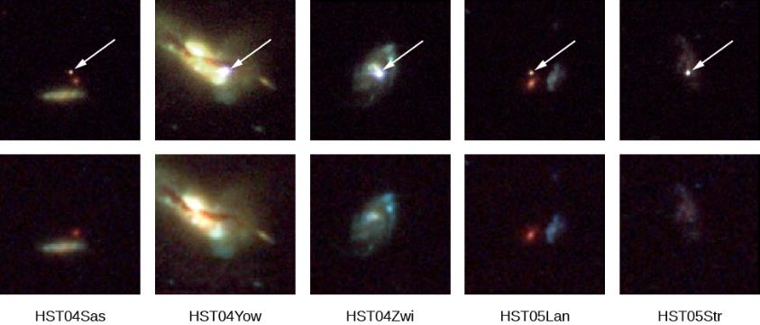
Figure 23.7
Five Supernova Explosions in Other Galaxies. The arrows in the top row of images point to the supernovae. The bottom row shows the host galaxies before or after the stars exploded. Each of these supernovae exploded between 3.5 and 10 billion years ago. Note that the supernovae when they first explode can be as bright as an entire galaxy. (credit: modification of work by NASA, ESA, and A. Riess (STScI))

Slide 14
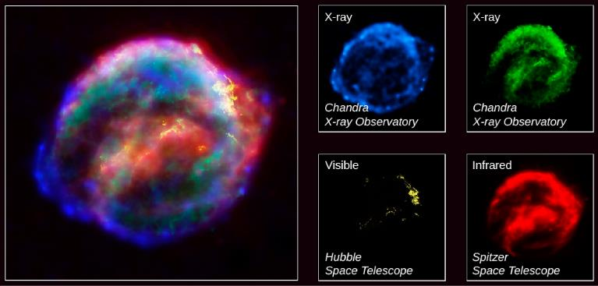
Figure 23.8
Kepler Supernova Remant. This image shows the expanding remains of a supernova explosion, which was first seen about 400 years ago by sky watchers, including the famous astronomer Johannes Kepler. The bubble-shaped shroud of gas and dust is now 14 light-years wide and is expanding at 2,000 kilometers per second (4 million miles per hour). The remnant emits energy at wavelengths from X-rays (shown in blue and green) to visible light (yellow) and into the infrared (red). The expanding shell is rich in iron, which was produced in the star that exploded. The main image combines the individual single-color images seen at the bottom into one multi-wavelength picture. (credit: modification of work by NASA, ESA, R. Sankrit and W. Blair (Johns Hopkins University))

Slide 15
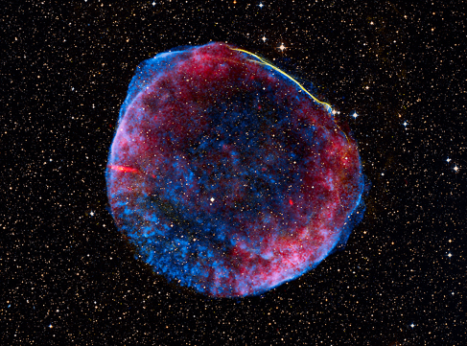
Figure 23.9
Supernova 1006 Remnant. This composite view of SN 1006 from the Chandra X-Ray Observatory shows the X-rays coming from the remnant in blue, visible light in white-yellow, and radio emission in red. (credit: modification of work by NASA, ESA, Zolt Levay(STScI))

Slide 16
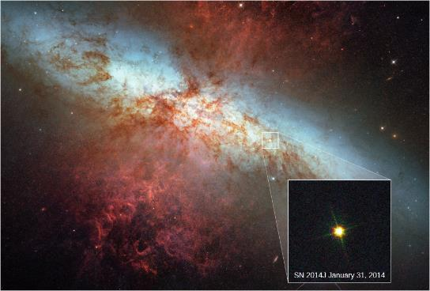
Figure 23.10
Supernova 2014J. This image of supernova 2014J, located in Messier 82 (M82), which is also known as the Cigar galaxy, was taken by the Hubble Space Telescope and is superposed on a mosaic image of the galaxy also taken with Hubble. The supernova event is indicated by the box and the inset. This explosion was produced by a type Ia supernova, which is theorized to be triggered in binary systems consisting of a white dwarf and another star—and could be a second white dwarf, a star like our Sun, or a giant star. This type of supernova will be discussed later in this chapter. At a distance of approximately 11.5 million light-years from Earth, this is the closest supernova of type Ia discovered in the past few decades. In the image, you can see reddish plumes of hydrogen coming from the central region of the galaxy, where a considerable number of young stars are being born. (credit: modification of work by NASA, ESA, A. Goobar (Stockholm University), and the Hubble Heritage Team (STScI/AURA))

Slide 17
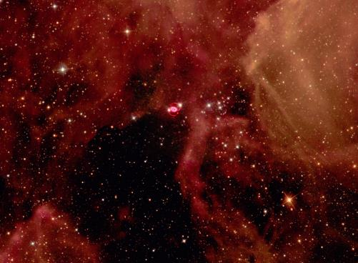
Figure 23.11
Hubble Space Telescope Image of SN 1987A. The supernova remnant with its inner and outer red rings of material is located in the Large Magellanic Cloud. This image is a composite of several images taken in 1994, 1996, and 1997—about a decade after supernova 1987A was first observed. (credit: modification of work by the Hubble Heritage Team (AURA/STScI/NASA/ESA))

Slide 18
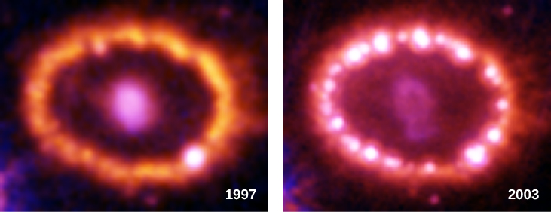
Figure 23.12
Ring around Supernova 1987A. These two images show a ring of gas expelled about 30,000 years ago when the star that exploded in 1987 was a red giant. The supernova, which has been artificially dimmed, is located at the center of the ring. The left-hand image was taken in 1997 and the right-hand image in 2003. Note that the number of bright spots has increased from 1 to more than 15 over this time interval. These spots occur where high-speed gas ejected by the supernova and moving at millions of miles per hour has reached the ring and blasted into it. The collision has heated the gas in the ring and caused it to glow more brightly. The fact that we see individual spots suggests that material ejected by the supernova is first hitting narrow, inward-projecting columns of gas in the clumpy ring. The hot spots are the first signs of a dramatic and violent collision between the new and old material that will continue over the next few years. By studying these bright spots, astronomers can determine the composition of the ring and hence learn about the nuclear processes that build heavy elements inside massive stars. (credit: modification of work by NASA, P. Challis, R. Kirshner (Harvard-Smithsonian Center for Astrophysics) and B. Sugerman (STScI))

Slide 19
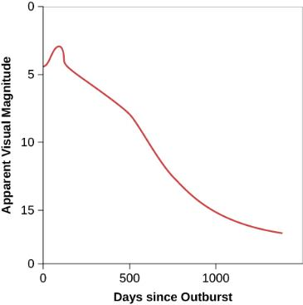
Figure 23.13
Change in the Brightness of SN 1987A over Time. Note how the rate of decline of the supernova’s light slowed between days 40 and 500. During this time, the brightness was mainly due to the energy emitted by newly formed (and quickly decaying) radioactive elements. Remember that magnitudes are a backward measure of brightness: the larger the magnitude, the dimmer the object looks.

Slide 20
neutronová hvězda

Slide 21
Jsou stabilní hvězdy v hydrostatické rovnováze složené převážně z neutronů.
Jejich existence byla předpovězena ve třicátých letech Landauem, krátce po objevu neutronu Jamesem Chadwickem. Baade a Zwicky v roce 1934 poprvé spekulovali o možné existenci suprahustých neutronových hvězd.
V roce 1968 byly ztotožněny s radiovými a optickými pulzary, v roce 1971 pak odhaleny v rentgenových pulzarech a vybuchujících zdrojích rentgenového záření, v roce 1975 byly nalezeny též v tzv. bursterech. Dosud bylo objeveno několik stovek neutronových hvězd.
Hustota v neutronových hvězdách, stejně jako ve všech hydrostaticky rovnovážných hvězdách, roste směrem k centru, kde dosahuje nebo i překračuje hustotu atomových jader (kolem 2 ·10¹⁷ kg m^{–3}).
Z tohoto hlediska bývají neutronové hvězdy někdy označovány jako gigantická atomová jádra s 10⁵⁷ nukleony. Zásadní rozdíl oproti běžným jádrům tkví v tom, že neutronové hvězdy drží pohromadě gravitace, nikoli jaderné síly.

Slide 22
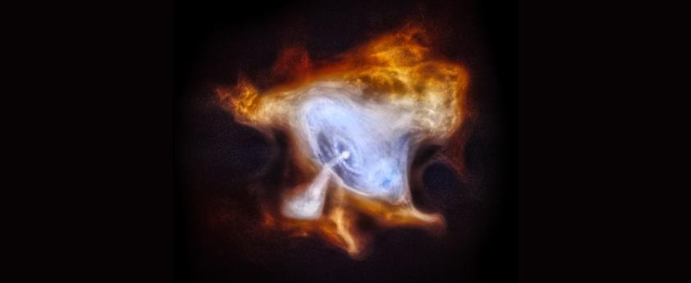
Figure 23.14
Crab Nebula. This image shows X-ray emmisions from the Crab Nebula, which is about 6500 light-years away. The pulsar is the bright spot at the center of the concentric rings. Data taken over about a year show that particles stream away from the inner ring at about half the speed of light. The jet that is perpendicular to this ring is a stream of matter and antimatter electrons also moving at half the speed of light. (credit: modification of work by NASA/CXC/SAO)

Slide 23
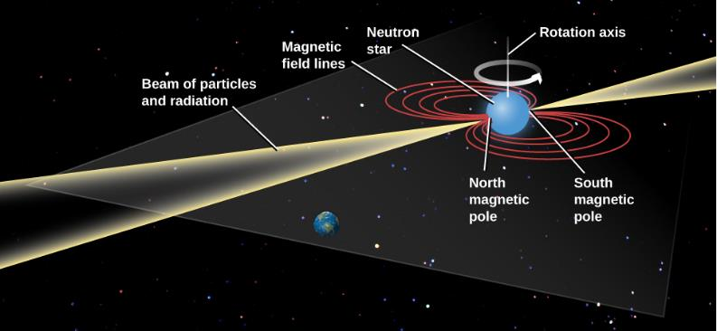
Figure 23.16
Model of a Pulsar. A diagram showing how beams of radiation at the magnetic poles of a neutron star can give rise to pulses of emission as the star rotates. As each beam sweeps over Earth, like a lighthouse beam sweeping over a distant ship, we see a short pulse of radiation. This model requires that the magnetic poles be located in different places from the rotation poles. (credit “stars”: modification of work by Tony Hisgett)

Slide 24
černá díra

Slide 25
U hvězd s velmi vysokou počáteční hmotností (50 M¤ a více), pokračuje v jejich centrálních oblastech jaderný vývoj velice rychle: proběhnou zde veškeré možné exogenní jaderné reakce a vytvoří se hmotné železné jádro, v němž jaderné reakce již nehoří.
Je-li hmotnost jádra vyšší než limitní hmotnost neutronové hvězdy (asi 3 M¤), pak již nic nemůže pokračující kolaps odvrátit ani zastavit. Stabilní řešení neexistuje.
Gravitační síly se zde stanou zcela dominantní, začne rychlý kolaps. Vnější vrstvy hvězdy explodují, hvězda vybuchuje jako tzv. supernova typu I b. Uvnitř však kolaps nezadržitelně pokračuje.
Vnitřek hvězdy se mění v tzv. černou díru, objekt zahuštěný natolik, že jeho vlastní gravitace napříště zabrání čemukoli, aby z něj uniklo do vnějšího prostoru.

Slide 26
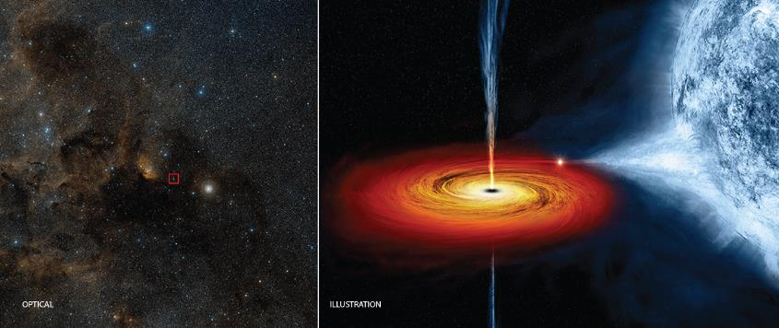
Figure 24.1
Stellar Mass Black Hole. On the left, a visible-light image shows a region of the sky in the constellation of Cygnus; the red box marks the position of the X-ray source Cygnus X-1. It is an example of a black hole created when a massive star collapses at the end of its life. Cygnus X-1 is in a binary star system, and the artist’s illustration on the right shows the black hole pulling material away from a massive blue companion star. This material forms a disk (shown in red and orange) that rotates around the black hole before falling into it or being redirected away from the black hole in the form of powerful jets. The material in the disk (before it falls into the black hole) is so hot that it glows with X-rays, explaining why this object is an X-ray source. (credit left: modification of work by DSS; credit right: modification of work by NASA/CXC/M.Weiss)

Slide 27
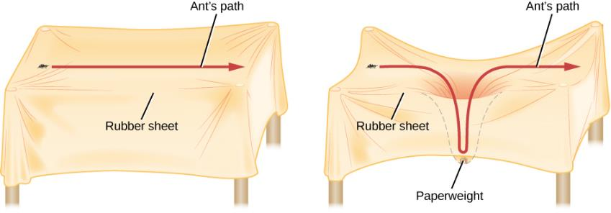
Figure 24.8
Three-Dimensional Analogy for Spacetime. On a flat rubber sheet, a trained ant has no trouble walking in a straight line. When a massive object creates a big depression in the sheet, the ant, which must walk where the sheet takes it, finds its path changed (warped) dramatically.

Slide 28
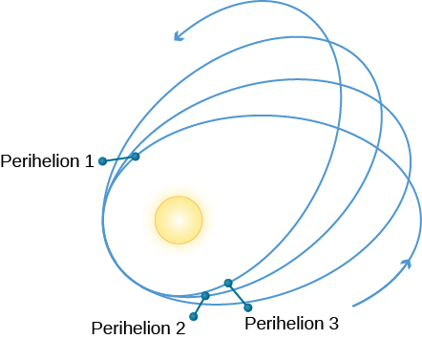
Figure 24.9
Mercury’s Wobble. The major axis of the orbit of a planet, such as Mercury, rotates in space slightly because of various perturbations. In Mercury’s case, the amount of rotation (or orbital precession) is a bit larger than can be accounted for by the gravitational forces exerted by other planets; this difference is precisely explained by the general theory of relativity. Mercury, being the planet closest to the Sun, has its orbit most affected by the warping of spacetime near the Sun. The change from orbit to orbit has been significantly exaggerated on this diagram.

Slide 29
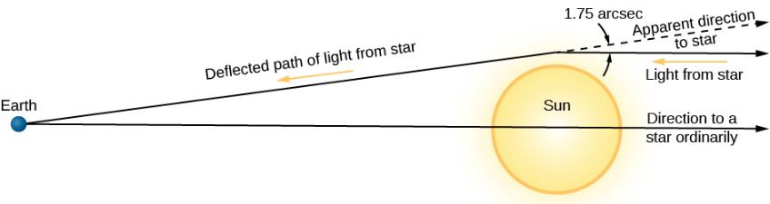
Figure 24.10
Curvature of Light Paths near the Sun. Starlight passing near the Sun is deflected slightly by the “warping” of spacetime. (This deflection of starlight is one small example of a phenomenon called gravitational lensing, which we’ll discuss in more detail in The Evolution and Distribution of Galaxies.) Before passing by the Sun, the light from the star was traveling parallel to the bottom edge of the figure. When it passed near the Sun, the path was altered slightly. When we see the light, we assume the light beam has been traveling in a straight path throughout its journey, and so we measure the position of the star to be slightly different from its true position. If we were to observe the star at another time, when the Sun is not in the way, we would measure its true position.

Slide 30
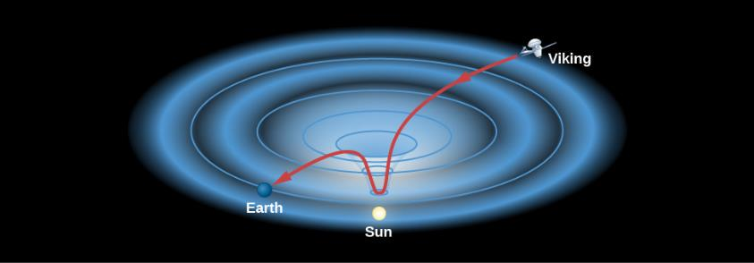
Figure 24.11
Time Delays for Radio Waves near the Sun. Radio signals from the Viking lander on Mars were delayed when they passed near the Sun, where spacetime is curved relatively strongly. In this picture, spacetime is pictured as a two-dimensional rubber sheet.

Slide 31
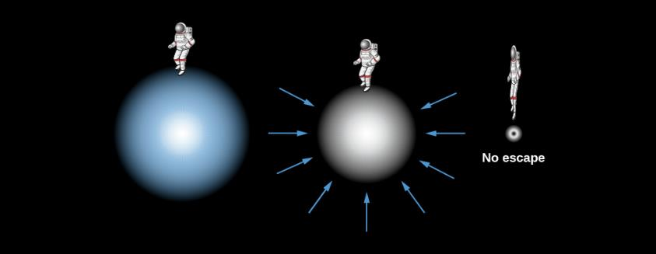
Figure 24.12
Formation of a Black Hole. At left, an imaginary astronaut floats near the surface of a massive star-core about to collapse. As the same mass falls into a smaller sphere, the gravity at its surface goes up, making it harder for anything to escape from the stellar surface. Eventually the mass collapses into so small a sphere that the escape velocity exceeds the speed of light and nothing can get away. Note that the size of the astronaut has been exaggerated. In the last picture, the astronaut is just outside the sphere we will call the event horizon and is stretched and squeezed by the strong gravity.

Slide 32
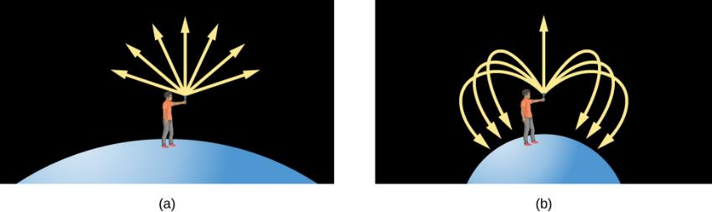
Figure 24.14
Light Paths near a Massive Object. Suppose a person could stand on the surface of a normal star with a flashlight. The light leaving the flashlight travels in a straight line no matter where the flashlight is pointed. Now consider what happens if the star collapses so that it is just a little larger than a black hole. All the light paths, except the one straight up, curve back to the surface. When the star shrinks inside the event horizon and becomes a black hole, even a beam directed straight up returns.

Slide 33
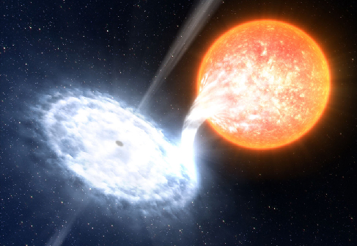
Figure 24.16
Binary Black Hole. This artist’s rendition shows a black hole and star (red). As matter streams from the star, it forms a disk around the black hole. Some of the swirling material close to the black hole is pushed outward perpendicular to the disk in two narrow jets. (credit: modification of work by ESO/L. Calçada)

Slide 34
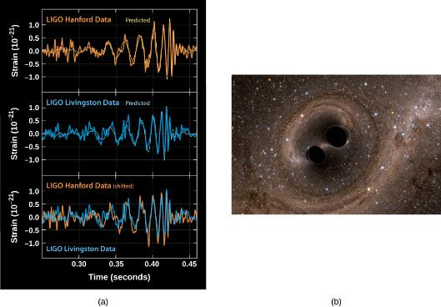
Figure 24.18
Signal Produced by a Gravitational Wave.
The top panel shows the signal measured at Hanford, Washington; the middle panel shows the signal measured at Livingston, Louisiana. The smoother thin curve in each panel shows the predicted signal, based on Einstein’s general theory of relativity, produced by the merger of two black holes. The bottom panel shows a superposition of the waves detected at the two LIGO observatories. Note the remarkable agreement of the two independent observations and of the observations with theory.
The painting shows an artist’s impression of two massive black holes spiraling inward toward an eventual merger. (credit a, b: modification of work by SXS)

Slide 35
Slunce jako hvězda

Slide 36
Atmosféra Slunce
Fotosféra Slunce
Fotosféra je nejhustější část sluneční atmosféry, vrstva odkud k nám přichází 99,9% veškerého záření Slunce, tloušťka této vrstvy činí 200 km.
Ve fotosféře vzniká i sluneční spektrum, přičemž záření slunečního kontinua pochází z nižších vrstev, čárové absorpční spektrum vzniká ve vyšších, řidších a chladnějších vrstvách.
Ve spektru Slunce v optické oblasti nacházíme asi 100 000 čar nejčastěji kovů, vůbec nejintenzivnějšími jsou čáry označované H a K, rezonanční čáry ionizovaného vápníku Ca II. Spektrální typ Slunce je G2 V, efektivní teplota fotosféry je 5770 K.
Naprostá většina zářivého výkonu Slunce je vyzářena v oboru vlnových délek 350–700 nm, maximum leží poblíž maxima citlivosti lidského oka, čili u 550 nm.
Těsně pod fotosférou leží vrstva, v níž se teplo přenáší konvekcí. Tato, tzv. konvektivní vrstva se ve fotosféře připomíná granulací – konvektivními zrny o velikosti 700 až 1000 km. Granulace přetrvává řádově minuty.

Slide 37
Atmosféra Slunce
Sluneční fotosféra rotuje ve stejném smyslu, v jakém kolem Slunce obíhají planety. Rotuje relativně pomalu, střední siderická otočka trvá 25,4 dne (synodická otočka 27,3 dne). Nerotuje však jako tuhé těleso, jeví tzv. diferenciální rotaci, partie na rovníku rotují větší úhlovou rychlostí než partie na pólech – siderická otočka na rovníku trvá 25 dní, na pólech 36 dní.
Slunečními magnetografy je možné sledovat i rozložení a směr indukce magnetického pole na Slunci.
Ve fotosféře běžně pozorujeme:
  kvazidipólové magnetické pole s osou dipólu rovnoběžnou s osou rotace o indukci 10^{–4} teslů. Polarita tohoto pole se mění každých 11 let.
  o tři řády silnější lokální magnetická pole. Jde o vyčnívající magnetické trubice, v nichž je magnetické pole zesilováno v důsledku diferenciální rotace a konvekce. Magnetické pole vynořující se na povrch zcela mění strukturu nejen fotosféry, ale i vrstev, jež leží nad ní. Vytváří se zde tzv. aktivní oblast, v níž se rozvíjejí nejrůznější projevy sluneční aktivity.

Slide 38
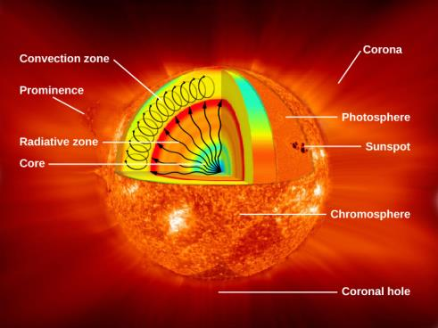
Figure 15.4
Parts of the Sun. This illustration shows the different parts of the Sun, from the hot core where the energy is generated through regions where energy is transported outward, first by radiation, then by convection, and then out through the solar atmosphere. The parts of the atmosphere are also labeled the photosphere, chromosphere, and corona. Some typical features in the atmosphere are shown, such as coronal holes and prominences. (credit: modification of work by NASA/Goddard)

Slide 39
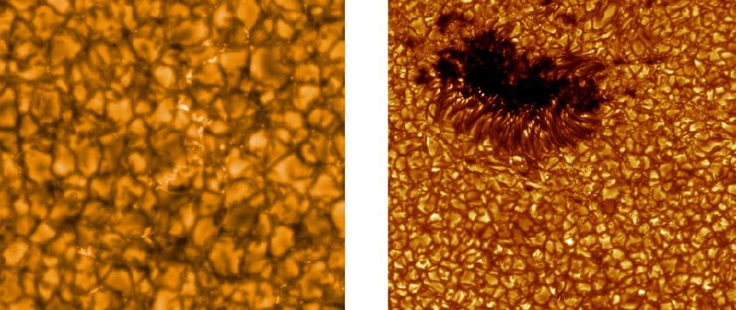
Figure 15.6
Granulation Pattern. The surface markings of the convection cells create a granulation pattern on this dramatic image (left) taken from the Japanese Hinode spacecraft. You can see the same pattern when you heat up miso soup. The right image shows an irregular-shaped sunspot and granules on the Sun’s surface, seen with the Swedish Solar Telescope on August 22, 2003. (credit left: modification of work by Hinode JAXA/NASA/PPARC; credit right: ISP/SST/Oddbjorn Engvold, Jun Elin Wiik, Luc Rouppe van der Voort)

Slide 40
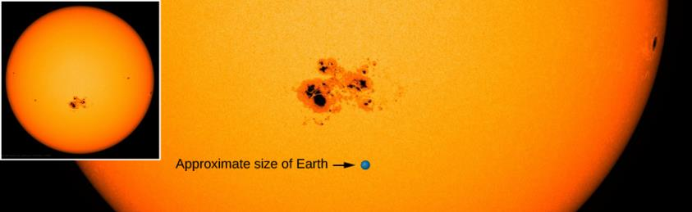
Figure 15.5
Solar Photosphere plus Sunspots. This photograph shows the photosphere—the visible surface of the Sun. Also shown is an enlarged image of a group of sunspots; the size of Earth is shown for comparison. Sunspots appear darker because they are cooler than their surroundings. The typical temperature at the center of a large sunspot is about 3800 K, whereas the photosphere has a temperature of about 5800 K. (credit: modification of work by NASA/SDO)

Slide 41
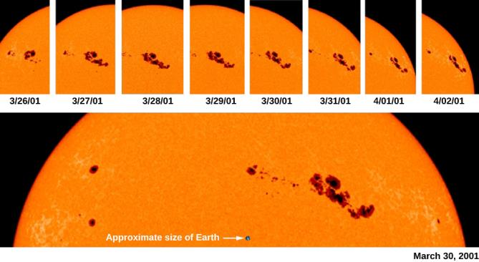
Figure 15.14
Sunspots Rotate Across Sun’s Surface. This sequence of photographs of the Sun’s surface tracks the movement of sunspots across the visible hemisphere of the Sun. On March 30, 2001, this group of sunspots extended across an area about 13 times the diameter of Earth. This region produced many flares and coronal mass ejections. (credit: modification of work by SOHO/NASA/ESA)

Slide 42
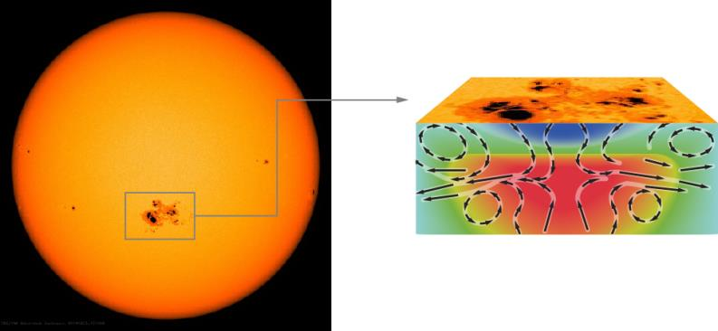
Figure 16.18
Sunspot Structure. This drawing shows our new understanding, from helioseismology, of what lies beneath a sunspot. The black arrows show the direction of the flow of material. The intense magnetic field associated with the sunspot stops the upward flow of hot material and creates a kind of plug that blocks the hot gas. As the material above the plug cools (shown in blue), it becomes denser and plunges inward, drawing more gas and more magnetic field behind it into the spot. The concentrated magnetic field causes more cooling, thereby setting up a self-perpetuating cycle that allows a spot to survive for several weeks. Since the plug keeps hot material from flowing up into the sunspot, the region below the plug, represented by red in this picture, becomes hotter. This material flows sideways and then upward, eventually reaching the solar surface in the area surrounding the sunspot. (credit: modification of work by NASA, SDO)

Slide 43
Atmosféra Slunce
Chromosféra
Chromosféra je vnější vrstva sluneční atmosféry, která bezprostředně navazuje na fotosféru. Tloušťka chromosféry je asi 1000 km, inverzní chod teploty – teplota s rostoucí výškou roste od 4200 K do 10 000 K. Horní hranice chromosféry je neostrá a proměnlivá, často v ní pozorujeme výtrysky – spikule – zasahující až do výšky 6000 km. K celkovému záření Slunce přispívá 0,1%.
Chromosféru lze pozorovat:
  při úplných zatměních Slunce
  v tzv. koronografech
  ve spektrohelioskopu
Obraz Slunce v chromosféře je jiný než ve fotosféře. Objevují se zde zesílené emise – fakulová pole, a to vždy v oblastech se zvlášť silným magnetickým polem. Chromosféra je tedy zřejmě existencí magnetické aktivity Slunce do jisté míry podmíněna.

Slide 44
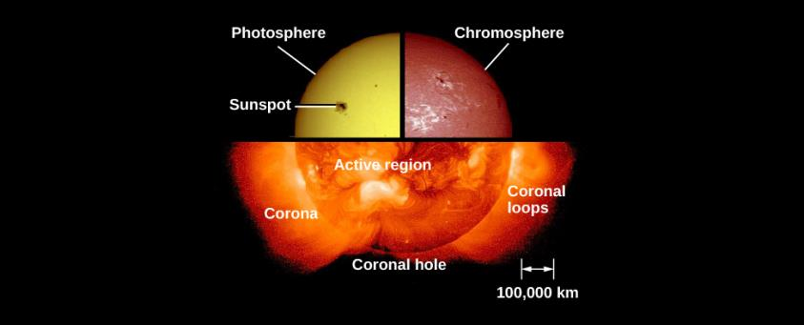
Figure 15.7
The Sun’s Atmosphere. Composite image showing the three components of the solar atmosphere: the photosphere or surface of the Sun taken in ordinary light; the chromosphere, imaged in the light of the strong red spectral line of hydrogen (H-alpha); and the corona as seen with X-rays. (credit: modification of work by NASA)

Slide 45
Atmosféra Slunce
Koróna
Koróny si povšimla poprvé v roce 1842 řada astronomů z jižní Evropy při sledování úplného zatmění Slunce.
Pozorování ze 70. a 80. let dokázala, že existuje spojitost mezi tvarem sluneční koróny a rozložením slunečních skvrn. Tento fakt tedy upozornil na skutečnost, že na utváření koróny se neuplatňuje jen gravitace (ta je neměnná).
Koróna je nejsvrchnější a nejřidší vrstva sluneční atmosféry, její charakteristická hustota je 3 ·10¹⁴ částic na m³, teplota zde narůstá až na 10⁷ K.

Slide 46
Atmosféra Slunce
Struktura koróny je mimořádně složitá, nacházíme zde smyčky, oblouky, koronální díry. Na první pohled je zřejmé, že vzhled i vlastnosti koróny jako celku i jejích součástí jsou určovány magnetickým polem.
Korónu lze sledovat:
  při úplných zatměních Slunce. Optické záření koróny je velmi malé, činí 10^{–6} výkonu Slunce.
  koronografem se speciálním filtrem v zelené čáře, v níž vnitřní koróna nejintenzivněji září. Pozorování se vedou na horských observatořích, nejblíže na observatoři na Lomnickém štítu.
  v rentgenovém oboru – v oblasti měkkého rentgenového záření koróna zcela dominuje, což je dáno její vysokou teplotou. Relativně chladná fotosféra v této spektrální oblasti nezáří vůbec.
Koróna není v hydrostatické rovnováze. Rychlosti neuspořádaného tepelného pohybu jsou mnohonásobně větší než je úniková rychlost. Koróna tak v principu ani nemůže být stabilní, rozpíná se, expanduje a proniká do vnitřních a vnějších oblastí sluneční soustavy. Proud částic formovaný vlastním i meziplanetárním magnetickým polem se nazývá sluneční vítr.

Slide 47
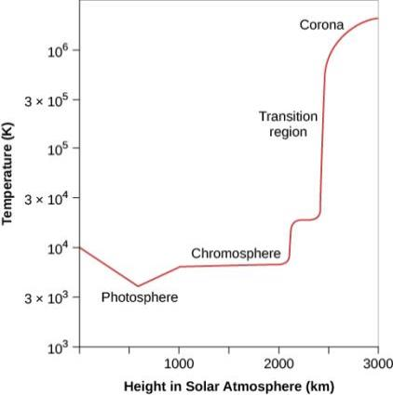
Temperatures in the Solar Atmosphere. On this graph, temperature is shown increasing upward, and height above the photosphere is shown increasing to the right. Note the very rapid increase in temperature over a very short distance in the transition region between the chromosphere and the corona.

Slide 48
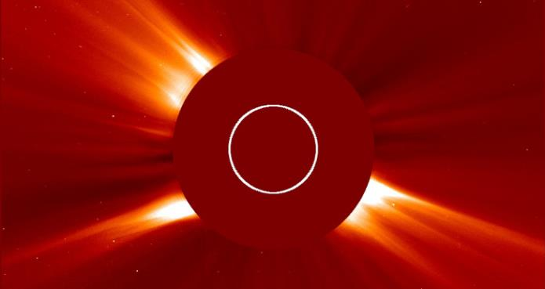
Figure 15.10
Coronagraph. This image of the Sun was taken March 2, 2016. The larger dark circle in the center is the disk the blocks the Sun’s glare, allowing us to see the corona. The smaller inner circle is where the Sun would be if it were visible in this image. (credit: modification of work by NASA/SOHO)

Slide 49
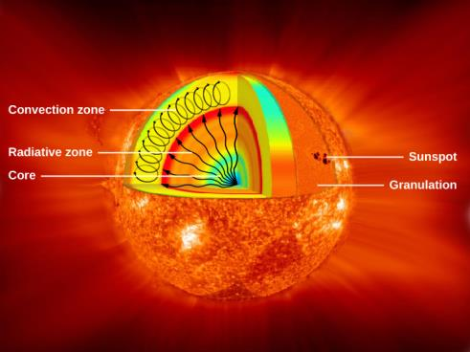
Figure 16.15
Interior Structure of the Sun. Energy is generated in the core by the fusion of hydrogen to form helium. This energy is transmitted outward by radiation—that is, by the absorption and reemission of photons. In the outermost layers, energy is transported mainly by convection. (credit: modification of work by NASA/Goddard)

Slide 50
Atmosféra Slunce
Sluneční vítr
V okolí Slunce dosahuje sluneční vítr rychlosti 300 až 1200 km s^{–1}, střední koncentrace částic slunečního větru představuje asi 10 částic na m³. Ročně prostřednictvím slunečního větru ztrácí Slunce asi 10^{–14} až 10^{–13} M_{S}. Hlavním zdrojem slunečního větru je rozpínající se koróna, dále pak částice do prostoru vyvržené přímo ze spodních vrstev atmosféry, například při erupcích a dalších bouřlivých dějích.
Chemické složení slunečního větru, jež lze experimentálně studovat přístroji umístěnými na umělých družicích Země a na kosmických sondách, odpovídá povrchovému složení Slunce. Atomy slunečního větru jsou takřka zcela ionizovány, nesou sebou do prostoru i magnetické pole.

Slide 51
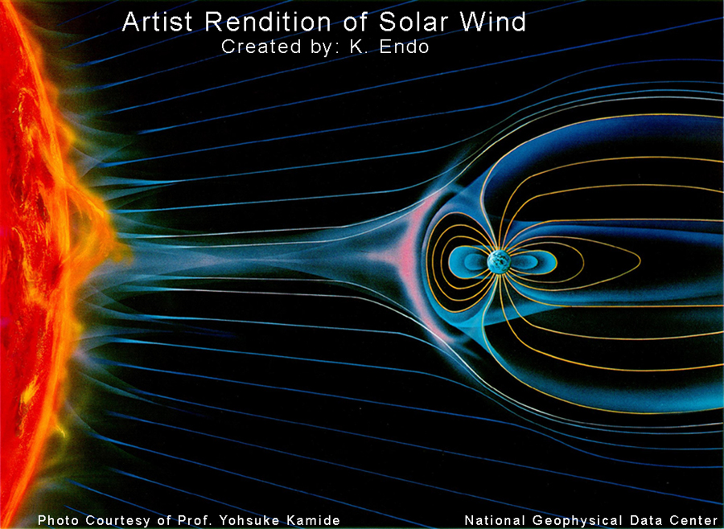

Slide 52
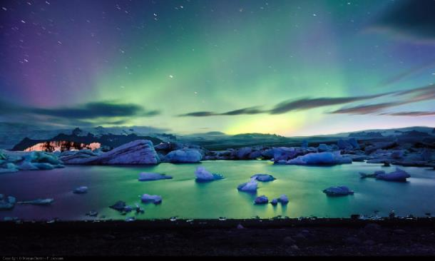
Figure 15.12
Aurora. The colorful glow in the sky results from charged particles in a solar wind interacting with Earth’s magnetic fields. The stunning display captured here occurred over Jokulsarlon Lake in Iceland in 2013. (credit: Moyan Brenn)

Slide 53
Vznik a vývoj hvězd
Hvězdy nejsou statické útvary, vznikají, vyvíjejí se a zanikají. Příčinou jejich vývoje je jejich interakce s okolím. Hvězda není dokonale uzavřený systém, září do okolního prostoru, vyměňuje si s ním hmotu.
Rychlost vývoje hvězdy je dána mírou „otevřenosti“ systému, prakticky tím, jak mnoho hvězda září. Z fyzikálního hlediska je hvězdný vývoj děj nevratný, není tedy možný uzavřený koloběh neustálého vzniku, vývoje a zániku hvězd.
Budeme se věnovat popisu vzniku a vývoje zcela konkrétní osamělé hvězdy, a totiž našeho Slunce. Kvalitativně stejně se vyvíjí i dalších 85% hvězd ve vesmíru.

Slide 54
Obecná charakteristika slunečního vývoje
Slunce je starší hvězdou populace I. Vzniklo asi před 4,55 ·10⁹ lety a do závěrečné etapy svého vývoje se dostane asi za 7,8 miliardy let.
Počáteční stav: Na samém počátku vývoje Slunce byl rozměrný, chladný a řídký zárodek hvězdy s hmotností odpovídající hmotnosti současného Slunce (2 ·10³⁰ kg – 2 ·10⁵⁷ částic), o poloměru 1/4 světelného roku (15 000 au, 2 ·10¹⁵ m). Počáteční chemické složení Slunce bylo zřejmě hodně blízké chemickému složení povrchových vrstev současného Slunce, o nichž věříme, že nebyly dotčeny následným jaderným vývojem.

Slide 55
Obecná charakteristika slunečního vývoje
Konečný stav: Slunce skončí jako chladnoucí bílý trpaslík – hvězda tvořená převážně elektronově degenerovaným plynem o hmotnosti asi 0,54 M_{s} (1,1 . 10³⁰ kg), s poloměrem 1/80 R_{s} (4/3 R_{Z} = 8,5 ·10⁶ m), složená z uhlíku, kyslíku a asi 2 % těžších prvků. Střední hustota tohoto hvězdného reliktu je 4 ·10⁸ kg m^{–3}. Zbytek, o hmotnosti poloviny Slunce je prostřednictvím hvězdného větru a pulzací vrácen do prostoru. Chemické složení je oproti počátečnímu jen mírně pozměněno – přibylo zde trochu prvků skupiny C, N, O.
Prostorem putuje dále zhruba 1,25 ·10⁶³ vyzářených fotonů (650 000 fotonů na částici) většinou viditelného světla, jež sebou nesou naprostou většinu uvolněné energie a také asi 10⁵⁷ neutrin nesoucích několik procent této energie.

Slide 56
Obecná charakteristika slunečního vývoje
Vývoj Slunce je časová posloupnost dějů, které je z počátečního stavu dovedou do jeho konečného stavu. Vývoj v sobě tedy musí zahrnovat:
obrovské smrštění ve velikosti tělesa v poměru 240 000 000 :1 (8 řádů) a z něj vyplývající zahuštění v poměru 1 : 8 ·10²⁴ (25 řádů)!,
únik až 50 % látky s víceméně počátečním chemickým složením zpět do prostoru,
změna chemického složení podstatné části hvězdy (původní vodík a helium se změnily na uhlík a kyslík),
vznik sluneční soustavy, kam se odklidila podstatná část počátečního momentu hybnosti,

Slide 57
Obecná charakteristika slunečního vývoje
uvolnění značného množství energie, převážně ve formě fotonů. Z toho se získalo:
smrštěním 1,7 G = 1,4 ·10⁴³ J
spálením H na He 7,3 ·10²⁹ kg · 0,00785 · c² = 5,2 ·10⁴⁴ J
spálením He na C, O 2,5 ·10²⁹ kg · 0,00075 · c² = 1,7 ·10⁴³ J
celkem 5,6 ·10⁴⁴ J
Z energetického hlediska je vůbec nejdůležitější termojaderné spalování vodíku na helium, kterým se uvolní přes 85 % celkové energie, pak je spalování helia na těžší prvky s 12 %.

Slide 58
Vznik a raný vývoj Slunce
Slunce vzniklo před 4,55 miliardy let zhroucením části molekulového oblaku obíhajícího v rovině Galaxie. Slunce si podrželo jeho kinematiku a po celou dobu své existence se vyskytovalo v bezprostřední blízkosti této roviny obývané přednostně hvězdami populace I a mezihvězdnou látkou.
Kolem centra Galaxie obíhá po takřka kruhové trajektorii; vůči vzdáleným galaxiím kolem něj oběhlo již více než dvacetkrát.
Stáří Slunce odhadujeme metodami radioaktivního datování těles sluneční soustavy, zejména pak meteoritů.
Bezprostřední popud ke vzniku Slunce byl zřejmě výbuch blízké supernovy nebo supernov.
Modely raného vývoje hvězd o sluneční hmotnosti a slunečním složení ukazují, že na samém počátku vývoje je zárodek hvězdy opticky tenký, čili dosti průhledný.

Slide 59
Vznik a raný vývoj Slunce
Vzrůstající gradient tlaku ve hvězdě začne rychlou kontrakci brzdit. Zpočátku v centrálních oblastech, později v celém objektu se ustaví hydrostatická rovnováha. Vnější rozměry poklesnou pod 5 au, útvar se stává tzv. protohvězdou.
V opticky tlustém oblaku se uvolněná potenciální energie mění v teplo, které nahřívá tělo protohvězdy. Ta pak část své energie odevzdává do prostoru prostřednictvím převážně infračerveného záření. V počátečních fázích se zářivý výkon Protoslunce rychle zvětšil, a to až na několikanásobek současného výkonu. Pokles vyzařovací plochy hroutící se hvězdy je více než bohatě kompenzován nárůstem efektivní teploty.
Jakmile teplota v protohvězdě vzroste nad 1000 K, začne se prach vypařovat a opacita poklesne. „Poloměr“ hvězdy náhle poklesne a přiblíží se až k hydrostatickému jádru. To se dále rozehřívá s tím, jak na ně dále padají vnější vrstvy. Dosáhne-li teplota v jádru 2000 kelvinů, začnou molekuly rozpadat na jednotlivé atomy. Tento proces pohlcuje energii, která by jinak umožnila v nitru vytvořit dostatečný gradient tlaku k udržení hydrostatické rovnováhy. Hvězda je tak dynamicky nestabilní, dochází k další rychlé fázi smršťování, která trvá do okamžiku, než se znovu ustaví rovnováha.

Slide 60
Vývoj před vstupem na hlavní posloupnost
Aby se v nitru Slunce rozhořely vodíkové reakce natolik, aby jejich výkon dokázal hradit veškeré ztráty působené vyzařováním = teplota nad 12 milionů K. Této podmínce dostojí v průběhu smršťování, pokud poloměr chemicky homogenní hvězdy poklesne pod 90 % současného poloměru Slunce. Smrštěním tělesa z původně velmi velkých rozměrů se uvolní potenciální energie: = 7,2 ·10⁴¹ joulů. Polovina energie se využije na zvýšení vnitřní energie, tedy zejména na žádoucí zahřátí hvězdného nitra, druhá polovina energie je vyzářena (3,6 ·10⁴¹ J).
Doba, za niž Protoslunce dosáhne hlavní posloupnosti, je určena tempem, jímž je energie určená k vyzáření odváděna do prostoru. Zářivý výkon hvězdy je dán izolačními vlastnostmi obalu hvězdy a po většinu fáze před vstupem na hlavní posloupnost zhruba odpovídá současnému výkonu Slunce 1 L_{S}.
Co se během této fáze, která odpovídá zhruba 0,5 % celkové délky aktivní života hvězdy, stalo? S rostoucí teplotou v nitru hvězdy dochází k postupné ionizaci materiálu. Obal hvězdy se stává pro postupující záření prakticky neprůhledný a ve hvězdě se teplo přenáší především konvekcí.

Slide 61
Vývoj před vstupem na hlavní posloupnost
Slunce se stalo plně konvektivním zhruba milion let po začátku kolapsu. V průběhu této etapy vývoje došlo i k zažehnutí prvních termonukleárních reakcí, zejména k zapálení deuteria, avšak energetická produkce těchto reakcí byla natolik nevýznamná, že smršťování hvězdy prakticky neovlivnila. S tím jak rostla teplota hvězdného nitra, stoupal i stupeň ionizace a neprůhlednost materiálu klesala.
V plně konvektivní hvězdě se přenos energie zářivou difuzí prosadil nejprve v centru, v průběhu času se pak oblast v zářivé rovnováze rozšiřovala i k vyšším partiím hvězdy. Tím se pochopitelně měnily izolační vlastnosti hvězdy – nastal i jistý nárůst zářivého výkonu. Mírně se tak urychlil vstup na hlavní posloupnost nulového stáří, který byl ukončen zhruba po 50 milionech let od zrodu hvězdy.
Mezi tím se již utvořila též sluneční soustava, jejíž existence byla důležitá zejména v počátcích vývoje, neboť budoucí hvězdu zbavila nadbytku momentu hybnosti a umožnila jí její další vývoj. Jakmile se Slunce dostatečně smrštilo, začalo protoplanetární oblak nahřívat svým vlastním zářením a výrazným způsobem ovlivnilo jeho chemické složení a rozložení hmoty v něm.
Později, když se Slunce zformovalo jako kvazistabilní hvězda, vstoupilo do etapy hvězdy typu T Tauri, rychle rotujících, vysoce aktivních hvězd vyznačujících se mimořádně silným hvězdným větrem. Ten ze Slunce odnesl další díl nadbytečného momentu hybnosti a navíc vymetl zbytky protoplanetární mlhoviny, která se nestačila zkoncentrovat v kompaktní tělesa – tj. planety a jejich družice.

Slide 62
Od hlavní posloupnosti nulového stáří až do dneška
Slunce ve stavu hvězdy hlavní posloupnosti stráví kolem 11 miliard let, čili 88 % svého aktivního života.
Důkladně promíchané a tudíž chemicky homogenní Slunce vstoupilo do stadia hvězdy hlavní posloupnosti nulového stáří před asi 4,55 miliardy let.
Slunce zpočátku rotovalo rychleji než dnes, jeho aktivita byla o dost bouřlivější. Díky silnému hvězdnému větru se však hvězda postupně zbavuje svého momentu hybnosti, rotace se zvolňuje a aktivita v důsledku toho postupně klesá až na současnou, relativně velmi nízkou úroveň.
Energie se v okolí centra Slunce, coby hvězdy hlavní posloupnosti, uvolňuje takřka výhradně termonukleárním hořením vodíku v protonově-protonovém řetězci. Motorem hvězdného vývoje je úbytek počtu částic (ze 4 jader vodíku vznikne 1 jádro helia) obsažených v 1 kilogramu hmotnosti látky v oblastech, kde probíhají termonukleární reakce. Látka se v průběhu času stává „měkčí“, hůře vzdoruje tíze svrchních vrstev. Postupně se hroutí, čímž se zahušťuje a též zahřívá.

Slide 63
Od hlavní posloupnosti nulového stáří až do dneška
Od vstupu Slunce na hlavní posloupnost do současnosti vzrostla centrální teplota z počátečních 12 milionů K na dnešních 15,4 milionů K, centrální hustota z původních 8 ·10⁴ kg m^{–3} vzrostla o 100 %, tj. na 1,6 ·10⁵ kg m^{–3}. Stále houstnoucí jádro se postupně osamostatňuje a jeho stav přestává záviset na stavu obalu hvězdy.
Navzdory klesajícímu zastoupení vodíku v centru se výkon hvězdy stále zvyšuje, což je dáno faktem, že při vzrůstající teplotě a hustotě probíhají reakce p-p řetězce rychleji. Výkon Slunce od počátku do současnosti vzrostl o 41 % (!).
Obal hvězdy se postupně přestavuje tak, aby mohl vyráběný výkon přenést. Zadržením malé části procházejícího zářivého toku pozvolna expanduje, poloměr hvězdy roste z počáteč­ních 0,90 R_{S} na dnešní 1,00 R_{S}.
Jakkoli v minulosti Slunce méně zářilo, nemusela být teplota na Zemi nutně menší, neboť atmosféra naší planety byla zpočátku hustější a převládaly v ní plyny s víceatomovými molekulami (oxid uhličitý, metan, čpavek aj.), které způsobují silný skleníkový jev.

Slide 64
Dnešní Slunce
Sestavit model současného Slunce není vůbec jednoduché. K jeho sestrojení bychom totiž museli znát, jak jsou ve Slunci rozložen chemické prvky. To však bohužel nevíme, protože bezprostřední analýze chemického složení jsou přístupny jen povrchové vrstvy hvězdy. Proto je třeba postupovat jistou oklikou.
Vycházíme přitom zpravidla z těchto předpokladů:
  hmotnost Slunce se od počátku vývoje až do dneška prakticky nezměnila,
  chemické složení chemicky homogenního Slunce na počátku jeho vývoje odpovídá chemickému složení povrchových vrstev dnešního Slunce.
  Nejprve sestrojíme matematický model Slunce na počátku jeho vývoje a sledujeme vývoj vnějších charakteristik tohoto modelu (zejména jeho zářivého výkonu a poloměru) v závislosti na času, s tím, že k dnešním hodnotám těchto veličin bychom měli dospět v čase 4,55 ·10⁹ let od zrodu. Měníme pak volitelné parametry počátečního modelu (např. počáteční chemické složení, parametry konvekce apod.) tak dlouho, dokud nedospějeme k uspokojivé shodě s pozorovanou skutečností Takto nalezenému modelu slunečního nitra se pak říká standardní model Slunce.

Slide 65
Standardní model Slunce
V centru modelu je nejvyšší hustota r_{c} = 1,46 ·10⁵ kg m^{–3}, nejvyšší teplota T_{c} = 1,54 ·10⁷ K, i tlak P_{c} = 2,3 ·10¹⁶ Pa (230 miliard atmosfér). Průměrná teplota ve slunečním nitru je 7 ·10⁶ K, střední hustota 1,4 ·10³ kg m^{–3}. Látka je ve hvězdě silně soustředěna ke středu, polovina sluneční hmoty leží uvnitř koule o objemu 70krát menším, než je objem Slunce.
Stav látky v nitru Slunce - prakticky v celém objemu Slunce vládne teplota vyšší než 10⁵ K, což znamená, že atomy H a He jsou zde ionizovány zcela, těžší atomy jsou pak ionizovány z větší části. Kromě látkových částic se tu setkáváme i s fotony měkkého rentgenového záření, jejichž koncentrace a rozložení podle energií odpovídá záření absolutně černého tělesa s lokální teplotou. Nepatrně jsou zastoupena též neutrina vesměs vzniklá při termonukleárních reakcích.
Počet elementárních částic v nitru Slunce.
celkem 1,91 ·10⁵⁷ 100,0 %
– volných elektronů 1,01 ·10⁵⁷ 52,8 %
– protonů (H+) 8,20 ·10⁵⁶ 42,9 %
– jader He 8,67 ·10⁵⁵ 4,5 %
– ostatních jader 1,39 ·10⁵⁴ 0,07 %
– fotonů 1,1 ·10⁵⁴ 0,06 %
– neutrin 3,8 ·10³⁸ 2 ·10^{–20} %

Slide 66
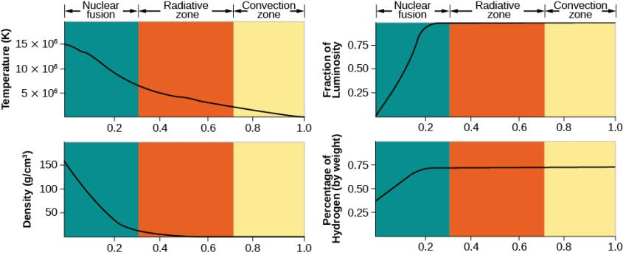
Figure 16.16
Interior of the Sun. Diagrams showing how temperature, density, rate of energy generation, and the percentage (by mass) abundance of hydrogen vary inside the Sun. The horizontal scale shows the fraction of the Sun’s radius: the left edge is the very center, and the right edge is the visible surface of the Sun, which is called the photosphere.

Slide 67
Standardní model Slunce
Zdrojem sluneční energie jsou takřka výhradně termonukleární reakce. Efektivně probíhají jen velmi blízko středu: 90 % energie se uvolní v oblasti obsahující 29 % hmoty. I zde je ovšem výkon velice malý – v průměru jen 7 ·10^{–4} W kg^{–1}, nicméně vzhledem k tomu, že hmotnost energeticky aktivní části Slunce je obrovská – 5 ·10²⁹ kg, je celkový výkon oněch pozorovaných 4 ·10²⁶ W.
V oblasti slunečního jádra probíhá řada termonukleárních reakcí, energeticky významné jsou jen ty, při nichž se čtyři jádra vodíku postupně spojují v jádro helia. Ve Slunci se každou sekundu změní na helium 5,9 ·10¹¹ kg vodíku. Do reakcí vstupuje v průběhu jedné sekundy 3,5 ·10³⁸ jader vodíku a vystupuje 8,8 ·10³⁷ jader helia a 1,8 ·10³⁸ neutrin, která během několika sekund bez odporu Slunce opouštějí.
Spalování vodíku na helium probíhá prostřednictvím p-p řetězce. Za celou dobu své existence Slunce vyčerpalo asi 5 % svých zásob vodíku, převážně v centrálních partiích. V centru je vodík zastoupen nejméně: cca 51 % původního zastoupení.

Slide 68
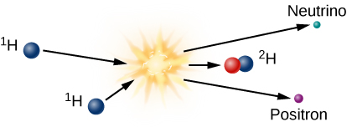
Figure 16.6
Proton-Proton Chain, Step 1. This is the first step in the process of fusing hydrogen into helium in the Sun. High temperatures are required because this reaction starts with two hydrogen nuclei, which are protons (shown in blue at left) that must overcome electrical repulsion to combine, forming a hydrogen nucleus with a proton and a neutron (shown in red). Note that hydrogen containing one proton and one neutron is given its own name: deuterium. Also produced in this reaction are a positron, which is an antielectron, and an elusive particle named the neutrino.

Slide 69
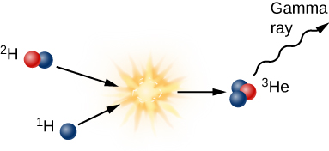
Figure 16.7
Proton-Proton Chain, Step 2. This is the second step of the proton-proton chain, the fusion reaction that converts hydrogen into helium in the Sun. This step combines one hydrogen nucleus, which is a proton (shown in blue), with the deuterium nucleus from the previous step (shown as a red and blue particle). The product of this is an isotope of helium with two protons (blue) and one neutron (red) and energy in the form of gamma-ray radiation.

Slide 70
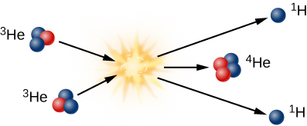
Figure 16.8
Proton-Proton Chain, Step 3. This is the third step in the fusion of hydrogen into helium in the Sun. Note that the two helium-3 nuclei from the second step (see Figure 16.7) must combine before the third step becomes possible. The two protons that come out of this step have the energy to collide with other protons in the Sun and start step one again.

Slide 71
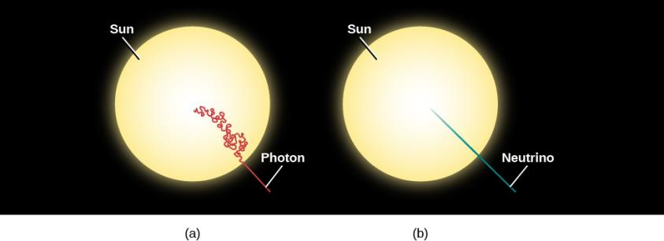
Figure 16.14
Photon and Neutrino Paths in the Sun.
Because photons generated by fusion reactions in the solar interior travel only a short distance before being absorbed or scattered by atoms and sent off in random directions, estimates are that it takes between 100,000 and 1,000,000 years for energy to make its way from the center of the Sun to its surface.
In contrast, neutrinos do not interact with matter but traverse straight through the Sun at the speed of light, reaching the surface in only a little more than 2 seconds.

Slide 72
Standardní model Slunce
Model Slunce lze nezávisle potvrdit pozorováním slunečních neutrin. Původně byl pozorovaný tok neutrin asi třikrát menší, než se očekával.
Řešení tohoto neutrinového skandálu bylo nakonec fyzikální: v případě, že má neutrino jistou nenulovou hmotnost, pak jeho stav může oscilovat mezi třemi možnými stavy neutrina (elektronové, mionové a tauonové).
Vzhledem k tomu, že naše detektory dříve reagovaly jen na elektronová neutrina, bylo možné pozorovaný menší počet neutrin takto vysvětlit.
Přenos tepla z centra na povrch zajišťuje ve vnitřních částech hvězdy zářivá difuze, hlavním zdrojem opacity je tzv. fotoionizace těžších iontů. Dohlednost ve slunečním nitru před­stavuje řádově milimetry.
Od povrchu až do hloubky 210 000 km pod fotosférou se rozprostírá silně neprůhledná, relativně chladná konvektivní oblast zčásti ionizovaného vodíku, kde se energie v radiálním směru transportuje prostřednictvím konvektivních proudů. Těsně pod povrchem opět převládá přenos energie zářivou difuzí, přičemž hlavním zdrojem opacity zde je fotoionizace negativního iontu vodíku.

Slide 73
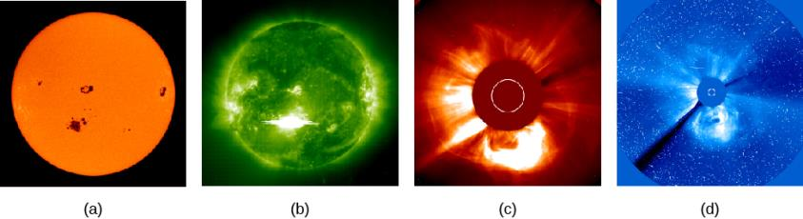
Figure 15.21
Flare and Coronal Mass Ejection. This sequence of four images shows the evolution over time of a giant eruption on the Sun. (a) The event began at the location of a sunspot group, and (b) a flare is seen in far-ultraviolet light. (c) Fourteen hours later, a CME is seen blasting out into space. (d) Three hours later, this CME has expanded to form a giant cloud of particles escaping from the Sun and is beginning the journey out into the solar system. The white circle in (c) and (d) shows the diameter of the solar photosphere. The larger dark area shows where light from the Sun has been blocked out by a specially designed instrument to make it possible to see the faint emission from the corona. (credit a, b, c, d: modification of work by SOHO/EIT, SOHO/LASCO, SOHO/MDI (ESA & NASA))

Slide 74
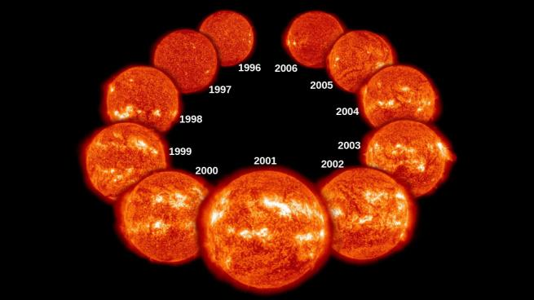
Figure 15.22
Solar Cycle. This dramatic sequence of images taken from the SOHO satellite over a period of 11 years shows how active regions change during the solar cycle. The images were taken in the ultraviolet region of the spectrum and show that active regions on the Sun increase and decrease during the cycle. Sunspots are located in the cooler photosphere, beneath the hot gases shown in this image, and vary in phase with the emission from these hot gases—more sunspots and more emission from hot gases occur together. (credit: modification of work by ESA/NASA/SOHO)

Slide 75
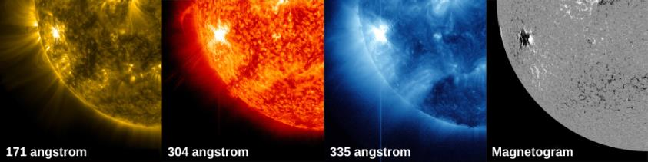
Figure 15.23
Solar Active Region Observed at Different Heights in the Sun’s Atmosphere. These four images of a solar flare on October 22, 2012, show from the left: light from the Sun at a wavelength of 171 angstroms, which shows the structure of loops of solar material in the corona; ultraviolet at 304 angstroms, which shows light from the region of the Sun’s atmosphere where flares originate; light at 335 angstroms, which highlights radiation from active regions in the corona; a magnetogram, which shows magnetically active regions on the Sun. Note how these different types of activity all occur above a sunspot region with a strong magnetic field. (credit: modification of work by NASA/SDO/Goddard)

Slide 76
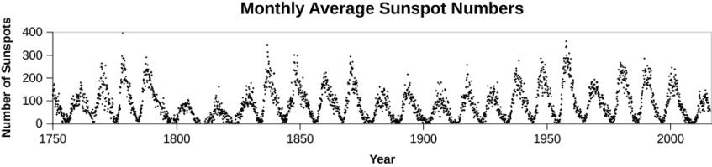
Figure 15.26
Numbers of Sunspots over Time. This diagram shows how the number of sunspots has changed with time since counts of the numbers of spots began to be recorded on a consistent scale. Note the low number of spots during the early years of the nineteenth century, the Little Maunder Minimum. (credit: modification of work by NASA/ARC)

Slide 77
... do konce hoření H v centru
Další vývoj Slunce bude pokračovat v započatém směru – zářivý výkon poroste, a to tempem o 1 % za 100 milionů let. Za 3 miliardy let tak ode dneška se tak výkon Slunce zvýší na 1,33 L_{S}, efektivní teplota Slunce dosáhne svého celoživotního maxima hodnotou 5840 K, poloměr hvězdy bude o 13 % větší než dnes.
Na Zemi by se měla v důsledku tohoto vývoje postupně zvedat teplota, a to zhruba o 1 K za 160 milionů let, což za 1,1 miliardy let povede k tzv. vlhkému skleníku, kdy se začnou velmi rychle odpařovat oceány. Za další 2,4 miliardy let, kdy už nebude na Zemi voda v tekutém stavu existovat vůbec, dojde k odstartování tzv. překotného skleníkového efektu, který dokonalou sterilizací neodvratně vyhubí život na Zemi.
Termonukleární spalování vodíku nejrychleji v samotném centru, kde se toto nukleární palivo nadobro vyčerpá po 4,8 miliardy let ode dneška. Jeho zářivý výkon představuje 1,67 L_{S}, poloměr nabude na 1,275 R_{S}, teplota klesne na 5820 K.
Slunce definitivně opouští HP po dosažení věku 10,9 miliardy let (6,35 mld let od současnosti). V jeho centru se již nachází heliové jadérko o hmotnosti 0,03 M_{S}, jehož stav začne již velmi brzy určovat výkon i vzhled celé hvězdy. Při odchodu z hlavní posloupnosti bude efektivní teplota Slunce 5520 K, poloměr se oproti dnešní nafoukne na 1,58 R_{S}.

Slide 78
Hoření H ve slupce kolem He jádra
Následující vývojová etapa začíná svižným smršťováním centrálních částí, které je odpovědí na pokles produkce energie jadernou syntézou v důsledku snížení obsahu vodíku. Střed Slunce se při tom zahustí a zahřeje natolik, že se v okolí vyhořelého heliového jádra znovu mohutně rozhoří vodíkové reakce. Přebytek zářivého výkonu podnítí rychlou expanzi obalu hvězdy. Obal tím chladne, celkový výkon hvězdy však roste. Hvězda se stává rozměrným červeným obrem.
Výkon hvězdy již není dán kvalitou tepelné izolace obalu, jak tomu bylo při pobytu na HP, ale stavem houstnoucího a zahřívajícího se jádra. V jádru lze vysledovat neaktivní heliový vnitřek obalený postupně se tenčící slupkou, v níž vysokým tempem probíhá vodíkové termonukleární reakce.
Materiál ve slupce se rychle stravuje a popel jaderného hoření - helium se ukládá v centrálním heliovém jádru. Hmotnost jádra tak pozvolna roste. Po dosažení hmotnosti He jádra 0,13 M_{S}, zvýší se v centru hvězdy hustota látky natolik, že se zde objeví elektronová degenerace. Ta záhy zachvátí celé jádro. Právě tato okolnost urychlí další vývoj.
Tempo vodíkových reakcí probíhajících ve slupce nyní závisí hlavně na její teplotě, a ta je zase určena teplotou elektronově degenerovaného víceméně izotermického heliového jádra hvězdy. S tím jak se v průběhu času zvyšuje hmotnost jádra, zmenšují se jeho rozměry, jádro se smršťuje a zahřívá. Výkon reakcí tak velmi narůstá.

Slide 79
Hoření H ve slupce kolem He jádra
Část přenášené energie se spotřebuje na expanzi obalu, který se rychle nadýmá a ochlazuje. Plošná výměra povrchu hvězdy se upravuje dle zářivého výkonu, který je nutno přenést, aby hvězda stále zůstala v energetické rovnováze. Hvězda přechází do větve červených obrů. Zářivý výkon - 2350 L_{S}, poloměr 165 R_{S} (0,77 au) při povrchové teplotě 3100 K. Slunce se stává extrémním červeným obrem spektrální třídy M.
S výjimkou jádra a jeho blízkého okolí se v celé hvězdě teplo přenáší konvekcí. Spodní konvektivní víry zasahují až do oblastí nukleárního hoření a roznášení produkty jaderných reakcí po celé hvězdě. Svrchní vrstvy hvězdy jsou v čilém pohybu, z povrchu hvězdy vane mohutný hvězdný vítr, jímž se Slunce účinně zbavuje své látky, povětšinou nedotčené předchozím jaderným vývojem. Etapa trvá jen 600 milionů let, ale Slunce přijde o 28 % své počáteční hmotnosti!
Slunce pohltí Merkur, což ovšem neplatí o Venuši, kterou zachrání úbytek hmotnosti Slunce. Planety, držené menší gravitační silou, se při zachování orbitálního momentu hybnosti odstěhují do větších vzdáleností (Venuše na 1,0 au, Země na 1,38 au). Slunce Venuši (natož pak Zemi) zatím nepohltí. V okamžiku největšího vzepětí zářivého výkonu se povrch Země rozpálí až na teplotu 2100 °C. Zemská atmosféra zmizí, stejně jako všechny těkavější látky z povrchu. Vlastní těleso Země by však mělo tuto krátkodobou horkou kúru přečkat bez větší úhony.

Slide 80
Zapálení He v centru hvězdy, Slunce normálním obrem
Slunce rozepne na 165 násobek své nynější velikosti, T v elektronově degenerovaném heliovém jádru bude sto milionů K, zažehnou se termonukleární reakce, při nichž se jádra helia postupně spojují v jádra uhlíku, případně kyslíku.
Proces zažehnutí He reakcí má explozivní charakter – hovoříme zde o tzv. heliovém záblesku, při němž na pár okamžiků vzroste výkon heliového jádra na 10¹⁰ L_{S}. Výbuch poněkud zvýší teplotu jádra, nafoukne jej na trojnásobek původního rozměru. Řádový pokles hustoty jádra vede k sejmutí elektronové degenerace – materiál v centru hvězdy se opět začne chovat jako ideální plyn.
Tato událost znamená zásadní zvrat v dosavadním vývoji. V nyní již nedegenerovaném termonukleárním reaktoru se začne spalovat i helium. Paradoxně to vede k tomu, že se výkon Slunce okamžitě znatelně sníží, neboť energeticky aktivní vrstvička hořícího vodíku je heliovým zábleskem odtransportována do oblastí s menší hustotou a teplotou.
Na pokles výkonu jádra odpoví obal hvězdy tím, že se rychle smrští a zahřeje. Slunce se na dobu 100 milionů let (1 % doby strávené na hlavní posloupnosti) stane naoranžovělým obrem (obrem horizontální větve) o teplotě kolem 4700 K, asi tak desetkrát větším než naše dnešní Slunce, s výkonem cca 45 L_{S}. K objektům v tomto stadiu vývoje řadíme třeba obří Capellu nebo Arctura.

Slide 81
Zapálení helia ve slupce kolem C-O jádra, Slunce červeným obrem asymptotické větve
Zásoby helia v centrálních částech hvězdy se rychle ztenčují. Střed hvězdy se znovu smršťuje a zahřívá. Energeticky aktivní vrstvička hořícího vodíku se opět zahřívá, jaderné reakce zde probíhají stále rychleji. Výkon hvězdy opět roste: ve chvíli, kdy se helium v jádru zcela vyčerpá, dosáhne 110 L_{S} a hvězda na povrchu chladne a zvolna expanduje.
Na povrchu vyhořelého C-O jádra se zapaluje helium hořící ve stále se ztenčující vrstvě. Hlavním zdrojem energie ovšem zůstává slupkové hoření vodíku probíhající ve „vyšším patře“ hvězdy. Obal hvězdy se znovu rozpíná. Hvězda se vrací do stadia velmi rozměrné relativně chladné hvězdy a na H-R diagramu šplhá po asymptotické větvi obrů směrem vzhůru.
Toto předposlední dějství hvězdného vývoje je kratičké – trvá pouhých 20 milionů let. V jejím závěru bude Slunce 180krát větší než v současnosti, zářit přitom bude jako 3000 dnešních Sluncí.
Energie se ve hvězdě přenáší převážně konvekcí. Konvektivní oblast nyní zasahuje i do dříve zapovězených míst, do míst kde probíhají termonukleární reakce. Dochází k masivnímu úniku látky z obalu hvězdy do prostoru. Hvězda se zahaluje do prachových závojů odvržené látky, v níž lze najít i stopy předchozího jaderného vývoje.

Slide 82
Zapálení helia ve slupce kolem C-O jádra, Slunce červeným obrem asymptotické větve
Venuše se odklidí do vzdálenosti 1,3 astronomické jednotky, Země bude obíhat po dráze o poloměru 1,8 au, jeden oběh jí bude trvat 3,3 roku. Obě planety tak přečkají i tuto bouřlivou etapu slunečního vývoje v bezpečné vzdálenosti.
Brzký konec překotného vývoje předznamenává několik impulzů vzepětí výkonu jdoucích v rychlém sledu za sebou. Ty odnesou ze Slunce poslední zbytky obalu. Poslední z impulzů, vedoucí k odhození planetární mlhoviny, obnažuje i hustý zbytek po vývoji hvězdy – degenerované jádro o hmotnosti 0,54 M_{S} zbavené jaderného paliva.
Planetární mlhovina se během několika desítek tisíc let zcela rozptýlí a následuje poslední, nejdelší, závěrečné dějství slunečního vývoje.

Slide 83
Dožívání - Slunce bílým, posléze černým trpaslíkem
Ze Slunce na konci vývoje zbude jen degenerovaný bílý trpaslík o hmotnosti kolem 55 % dnešního Slunce a o velikosti jen o málo větší, než je velikost Země.
Ze Země bude kotouček chladnoucího bílého trpaslíka viditelný pod úhlem pouhých 10 úhlových vteřin. Na pozemské obloze se tak bude den co den objevovat bodový zdroj se svítivostí asi setiny dnešního Slunce. Jeho jasnost však bude slábnout a během několika miliard let by měl z pozemské oblohy zmizet nadobro.
Vzhledem k tomu, že zásoby vnitřní energie chladnoucího bílého trpaslíka, které jsou k dispozici jsou nemalé a naopak velmi malý je únik energie do prostoru, chladne takový bílý trpaslík mnoho miliard let. Teprve pak se z něj stává neaktivní, vychladlá elektronově degenerovaná hvězda.

Slide 84
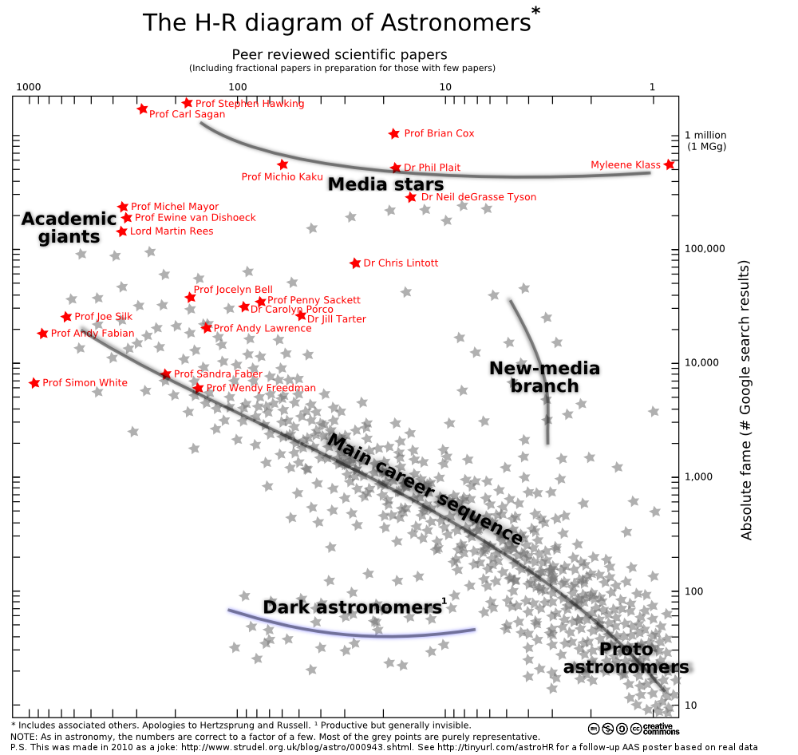

Slide 85
právě vychladla i dnešní přednáška ...

